Slide 1
Vetores e Strings
Prof. Denio Duarte
duarte@uffs.edu.br
Prof. Claunir Pavan
claunir.pavan@uffs.edu.br

Slide 2
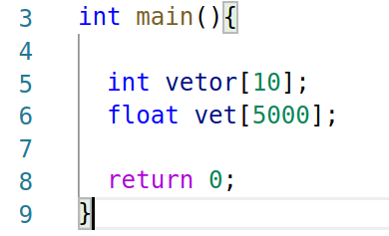
Vetores
Um vetor é uma área de alocação contígua de memória
Ou seja, quando declaramos um vetor o programa vai alocar uma área contígua de memória baseada no tamanho do vetor
Em C o vetor possui apenas um tipo de dado, todos os elementos ou posições do vetor armazenam o mesmo tipo de dado (homogêneo)
Como declarar um vetor: tipo nome[tamanho]

Slide 3
Vetores
Um vetor é uma área de alocação contígua de memória
Ou seja, quando declaramos um vetor o programa vai alocar uma área contígua de memória baseada no tamanho do vetor
Em C o vetor possui apenas um tipo de dado, todos os elementos ou posições do vetor armazenam o mesmo tipo de dado (homogêneo)
Como declarar um vetor: tipo nome[tamanho]
Tipo de dado

Slide 4
Vetores
Um vetor é uma área de alocação contígua de memória
Ou seja, quando declaramos um vetor o programa vai alocar uma área contígua de memória baseada no tamanho do vetor
Em C o vetor possui apenas um tipo de dado, todos os elementos ou posições do vetor armazenam o mesmo tipo de dado (homogêneo)
Como declarar um vetor: tipo nome[tamanho]
Nome do vetor

Slide 5
Vetores
Um vetor é uma área de alocação contígua de memória
Ou seja, quando declaramos um vetor o programa vai alocar uma área contígua de memória baseada no tamanho do vetor
Em C o vetor possui apenas um tipo de dado, todos os elementos ou posições do vetor armazenam o mesmo tipo de dado (homogêneo)
Como declarar um vetor: tipo nome[tamanho]
Tamanho, ou número de posições

Slide 6
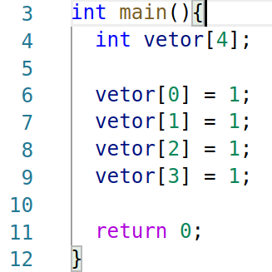
Vetores
Em C a contagem do índice inicia em 0 (zero)
O primeiro elemento do vetor é sempre o elemento na posição 0 (zero)
Acesso é feito da mesma forma que em Python

Slide 7
Vetores
Em C a contagem do índice inicia de 0
O primeiro elemento do vetor é sempre o elemento na posição 0
Acesso é feito da mesma forma que em Python
Acesso a uma posição do vetor.

Slide 8
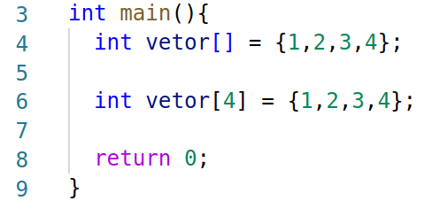
Vetores
Um vetor pode ser inicializado das seguintes formas

Slide 9
Vetores
Curiosidade sobre vetores:
São “ponteiros” disfarçados, ou seja, as posições são contíguas (contínuas) no espaço de endereçamento da RAM
void printV(int *v, int l)
{
int i;
for (i=0;i<l;i++)
{
printf(“%d\n”,v[i]);
}
}
//
int main()
{
int v[5]={1,3,5,7,9};
printV(v,5);
return 0;
}
void printV(int v[], int l)
{
int i;
for (i=0;i<l;i++)
{
printf(“%d\n”,v[i]);
}
}
//
int main()
{
int v[5]={1,3,5,7,9};
printV(v,5);
return 0;
}
int i, v[5]={2,4,6,8,10};
for (i=0;i<100;i++)
{
printf(“%d\n”,v[i]);
}
Foram reservadas 5 posições na memória (0 a 4). O acesso para leitura das outras posições é permitido, porém conterá lixo. Para escrever, ocorrerá um erro
int i, v[5];
scanf(“%d”,&v[10]);

Slide 10
O v é um ponteiro “constante”, não pode receber outro endereço de memória. Ou seja, não pode mudar o apontamento.
Vetores
Curiosidade sobre vetores:
São “ponteiros” disfarçados, ou seja, as posições são contíguas (contínuas) no espaço de endereçamento da RAM
void printV(int *v, int l)
{
int i;
for (i=0;i<l;i++)
{
printf(“%d\n”,v[i]);
}
}
//
int main()
{
int v[5]={1,3,5,7,9};
printV(v,5);
return 0;
}
void printV(int v[], int l)
{
int i;
for (i=0;i<l;i++)
{
printf(“%d\n”,v[i]);
}
}
//
int main()
{
int v[5]={1,3,5,7,9};
printV(v,5);
return 0;
}
int i, v[5]={2,4,6,8,10};
for (i=0;i<100;i++)
{
printf(“%d\n”,v[i])
}
Foram reservadas 5 posições na memória (0 a 4). O acesso para leitura das outras posições é permitido, porém conterá lixo. Para escrever, ocorrerá um erro
int i, v[5];
scanf(“%d”,&v[10]);

Slide 11
Passar um vetor para uma função o faz perder a dimensão porque é lido como um ponteiro. (não temos como calcular o tamanho do vetor na função através da função sizeof)
Vetores
Curiosidade sobre vetores:
São “ponteiros” disfarçados, ou seja, as posições são contíguas (contínuas) no espaço de endereçamento da RAM
void printV(int *v, int l)
{
int i;
for (i=0;i<l;i++)
{
printf(“%d\n”,v[i]);
}
}
//
int main()
{
int v[5]={1,3,5,7,9};
printV(v,5);
return 0;
}
void printV(int v[], int l)
{
int i;
for (i=0;i<l;i++)
{
printf(“%d\n”,v[i]);
}
}
//
int main()
{
int v[5]={1,3,5,7,9};
printV(v,5);
return 0;
}
int i, v[5]={2,4,6,8,10};
for (i=0;i<100;i++)
{
printf(“%d\n”,v[i])
}
Foram reservadas 5 posições na memória (0 a 4). O acesso para leitura das outras posições é permitido, porém conterá lixo. Para escrever, ocorrerá um erro
int i, v[5];
scanf(“%d”,&v[10]);

Slide 12
Vetores
Crie um programa que lê 5 valores inteiros, armazena-os em um vetor e, em seguida, mostre na tela os valores lidos.
Faça uma função que receba um vetor e o seu tamanho como parâmetro e imprima o maior e o menor elemento do vetor.
Esta função é do tipo void pois não retorna nenhum valor

Slide 13
Strings
C não possui um tipo string explícito.
Ou seja, não existe a palavra reservada “string” ou “String”
Importante lembrar:
O tipo caracter em C é envolvido por apóstrofes: ‘A’ e ‘c’.
O tipo string é envolvido por aspas: “Hoje”, “A”, “x” e “amanhã”.
Perceba que é “A” uma string e ‘A’ é um caracter
Para declarar uma string em C, é feita uma cadeia de caracteres que é implementada por um vetor de caracteres
char string[20];

Slide 14
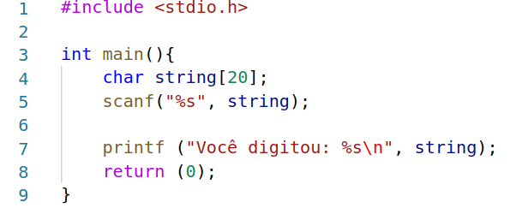
Strings
Apesar de ser declarado como um vetor de caracteres no scanf e no printf basta utilizar %s para informar ao C que é uma string.

Slide 15
Strings
Apesar de ser declarado como um vetor de caracteres no scanf e no printf basta utilizar %s para informar ao C que é uma string.
Estou limitando o tamanho a 20

Slide 16
Strings
Apesar de ser declarado como um vetor de caracteres no scanf e no printf basta utilizar %s para informar ao C que é uma string.
vai ler o valor digitado até o primeiro “ ” (espaço)

Slide 17
Strings
Não é possível atribuir valores diretamente para strings pois, afinal, são vetores de caracteres
char st[10];
st="Bingo"; // ERRADO
st[0]='B';
st[1]='i';
st[2]='n';
st[3]='g';
st[4]='o'; // Correto

Slide 18
Strings
Não é possível atribuir valores diretamente para strings pois, afinal, são vetores de caracteres
char st[10];
st="Bingo"; // ERRADO
st[0]='B';
st[1]='i';
st[2]='n';
st[3]='g';
st[4]='o'; // Correto
Como avisar ao C que as outras posições não fazem parte da cadeia?
No exemplo, as posições 5, 6, 7, 8 e 9 não estão sendo utilizadas.
A solução é colocar na próxima posição o caracter de fim de cadeia.
Caracter ‘\0’ faz o papel. Ou pode-se colocar, simplesmente, 0
st[5]='\0'; \\ ou st[5]=0
O scanf e o printf fazem esse controle automaticamente quando
colocamos %s como formatação.

Slide 19
Strings
Não é possível comparar strings (lembre-se, string são vetores)
if (st=="Ok") // não é possível
{
:
}
// é possível mas trabalhoso
if (st[0]=='O' && st[1]='k')
{
:
}

Slide 20
Strings
Como strings são vetores e vetores são ponteiros, podemos:
Iniciar a string como fazemos com ponteiros mas utilizando aspas
Não colocar o tamanho do vetor (assume o tamanho da string + 1 - para o \0)
Podemos criar como ponteiro diretamente
Não colocamos & no scanf pois o nome da string representa um endereço
char st[10]="Bingo";
ou
char st[]="Bingo";
ou
char *st=”Bingo”;
// nas 2 últimas opções
// st terá o tamanho 6
scanf("%s",st);

Slide 21
Strings
Como strings são vetores e vetores são ponteiros, podemos:
Iniciar a string como fazemos com ponteiros mas utilizando aspas
Não colocar o tamanho do vetor (assume o tamanho da string + 1 - para o \0)
Podemos criar como ponteiro diretamente
Não colocamos & no scanf pois o nome da string representa um endereço
scanf lê até o primeiro espaço, ou enter (\n).
Usar scanf(“%s[^\n]”, st); para ler uma linha com espaços
Sugere-se usar a função fgets(str,<tamanho>, stdin);
char st[10]="Bingo";
ou
char st[]="Bingo";
ou
char *st=”Bingo”;
// nas 2 últimas opções
// st terá o tamanho 6
scanf("%s",st);

Slide 22
Strings
Como resolver os problemas de atribuição e comparação entre strings?
Biblioteca “string.h”
Ela apresenta uma série de funções úteis que permitem manipular as strings
Para utilisá-la basta adicionar
#include <string.h>
Funções úteis
strcpy(destino, origem): Copia uma string origem para uma string destino
char st[10];
strcpy(st,"Denio"); // fica st[0]='D' st[1]='e' st[2]='n' st[3]='i' st[4]='o' st[5]='\0'
strcmp : Compara duas strings, retorna 0 se forem iguais, outros valores, são diferentes
if (strcmp(st,"Denio")==0) if (strcmp(st,"Denio")!=0)
printf("Seu sobrenome é Duarte\n"); printf("Você não é o senhor Duarte\n");
strlen(str): devolve o tamanho de st

